Slide 1
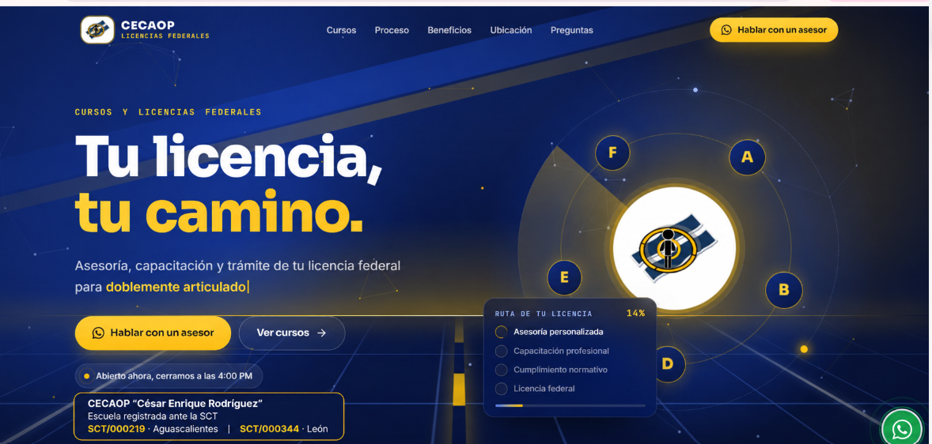


Anexar la información centro cecaop “ cesar enrique rodriguez cortes sct/000219 y sct0000344
Tener 2 whatssap atención a clientes Ags 449 960 74 50 7 león 477 467 9810 cada ciudad con su icono

Slide 2
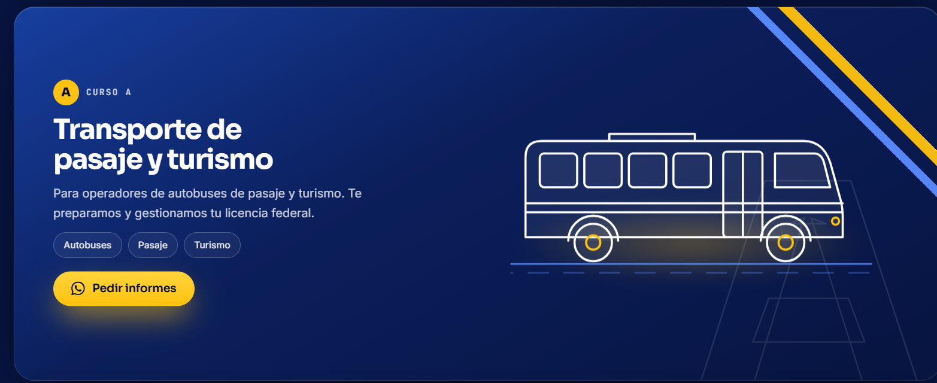

Video ………….….
AGS
LEON
AGREGAR
Video donde venga la información del programa y los temas a tomar

Slide 3

Metele un banner donde se vea esta especie de imagen y que el camion tenga nuestro logotipo de truckdriver

